Slide 1
玉山人工智慧公開挑戰賽2019秋季賽
隊名:Private score

Slide 2
摘要
使用工具/初步觀察
特徵工程
EDA
建模
Notes:
講比較特別還有實作的方法

Slide 3
Tools/初步觀察
Python3
Google
資料觀察:
只有一筆數值特徵，多數特徵為類別，6欄是高基數類別
時間只有120天，不知道有沒有趨勢
預測方法(建模or特徵方向):
依據單次交易記錄的特殊性
依據個人過去交易記錄和本次交易記錄的差異性

Slide 4


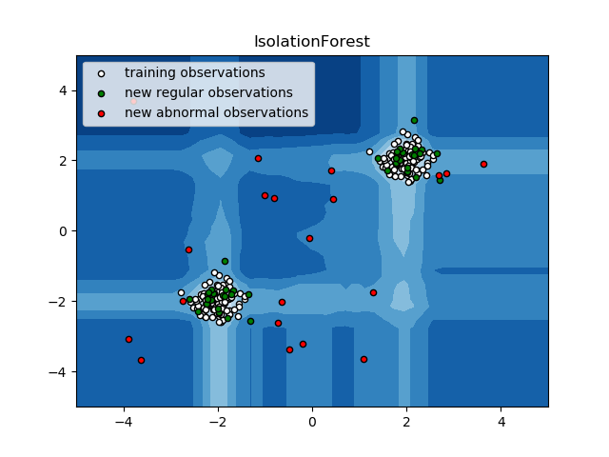

特徵工程
類別型
時間型
異常偵測型
DataLeakage型

Slide 5
特徵工程-類別、時間型
Index | Z | Mode_Z | Cat_cnt_Z | Cat_ratio_Z
1 | A | A | 3 | 3/5
2 | A | A | 3 | 3/5
3 | A | A | 3 | 3/5
4 | B | A | 1 | 1/5
5 | C | A | 1 | 1/5
高基數:
以bacno & cano Aggregation:
眾數
次數
比例
效果:
Frequency encoding
高基數類別 (ex: stocn)，讓使用決策樹比較有效的分割
Locdt:
Date transform(Mon~Sun)
某使用者日期的Skew, kurt

Slide 6
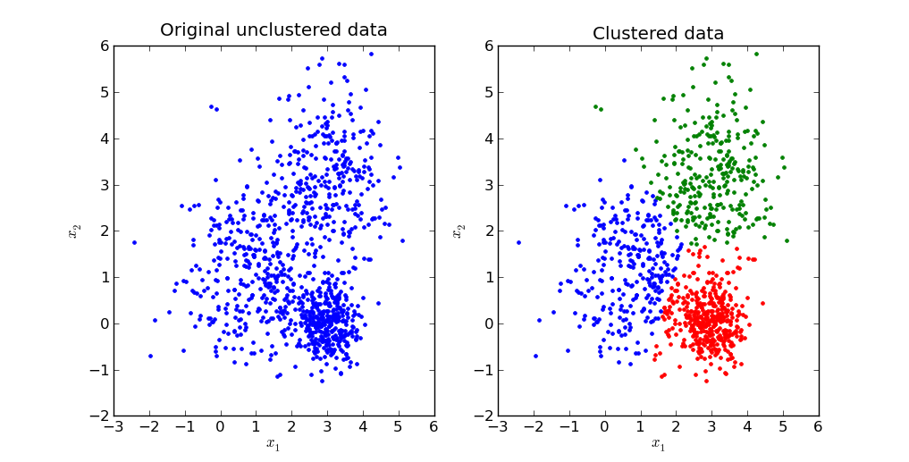
特徵工程-異常偵測型
Kmeans:
分成1,2,3,5,10群，計算該筆資料離中心位置
IsolationForest:
把資料用決策樹隨機切開，平均越容易切開的越可能是outlier
OneclassSVM:
novelty detection，拿非異常點訓練(fraud_ind=0)
Tips:標準化，選擇較重要的少數特徵
缺點:只考慮到相對於全部data的Anomaly，沒有參考使用者過去經驗
以使用者為單位做異常偵測效果不好

Slide 7
特徵工程- 資料洩漏、時序型
Index_bacno1 | stscd | Stscd_leak
1 | 0 | 0
2 | 2 | 1
3 | 2 | 1
4 | 0 | 0
換cano
stscd連續且唯一的2
ecfg連續且唯一的1
Diff 1~3 row, sum of the number different features
Index_bacno2 | stscd | Stscd_leak
1 | 0 | 0
2 | 2 | 0
3 | 0 | 0
4 | 2 | 0
Index | X | Y | Diff1_X | Diff1_Y | Diff_Sum
1 | 1 | 0.3 | Nan | Nan | NaN
2 | 1 | 0.1 | 0 | 1 | 1
3 | 2 | 0.3 | 1 | 1 | 2
4 | 2 | 0.3 | 0 | 0 | 0

Slide 8
特徵工程缺點
Data leakage處理得不好
一個個處理時間會太久
為了分數?
很少考慮到使用者過去經驗
RNN?
缺乏有效率的特徵工程
想法: Deep feature synthesis?
沒有有效率的方法選擇較好的特徵
更多的電腦?
也許簡單特徵選擇一下就好?
Index | Y | avg_Y_Bad | avg_Y_Good
1 | 0.2 | 0.25 | 0.2
2 | 0.2 | 0.25 | 0.2
3 | 0.3 | 0.25 | 0.2333
4 | 0.3 | 0.25 | 0.25

Slide 9
EDA
0 60 90 120
Train | Valid | Test
檢查特徵隨著時間的分布變化
切三分:train/valid/test
檢查train/valid 特徵分布、特徵與預測值關係
檢查train/test 特徵分布
觀察某一使用者時間順序的特徵值
比較normal & fraud data的特徵差異
目的:
特徵是否適合訓練
特徵是否重要(可以做更進階特徵)

Slide 10
建模預測
驗證集
調整參數
演算法
調整閾值
目標:快速、準確、重複性好

Slide 11
驗證集
目的:確認參數調整、特徵選擇的優劣
方法:
訓練時為了確定驗證集結果的穩定，切成三種驗證集
1~60天訓練 / 61~90天驗證
1~45天訓練 / 46~90天驗證
1~30天訓練 / 31~90天驗證
不同的random seed各訓練三次
避免累績overfit的原因
0 30 45 60 90 days

Slide 12

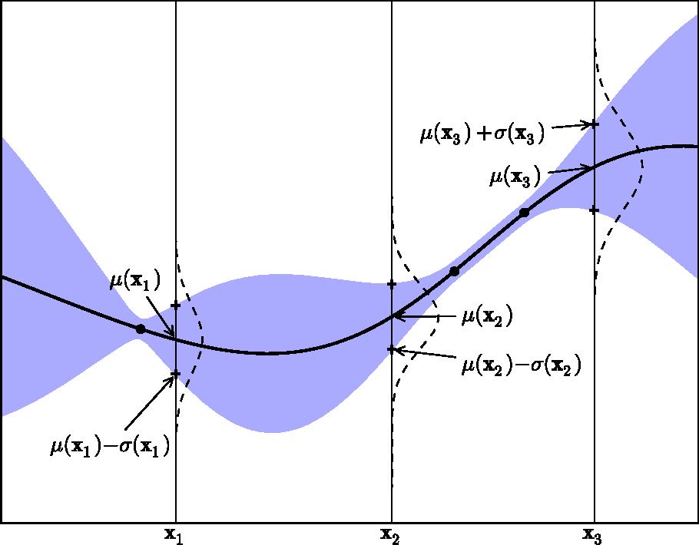
調整參數
Bayesian Optimization
建立假設的參數對損失函數的機率模型，選擇模型上損失的最佳解訓練，以訓練結果更新機率模型(疊代的參數估計?)
優點:
比random, grid search效果好
本次資料訓練一百次左右收斂，需要GPU
參數差異約0.02? 重點仍然是特徵工程

Slide 13

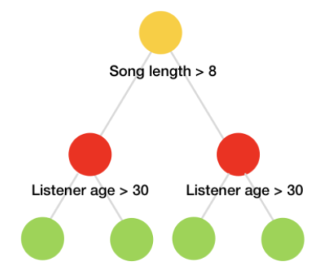
演算法
Catboost
優勢:GPU訓練速度快、預設的參數效果好、防止過擬和
Symmetric Tree(default)
決策樹每層的節點使用相同分割->可以將資料分類用bitwise儲存
decreasing prediction time
Ordered Target Statistics來處理高維類別變量(捨棄one-hot encoding)
特征组合
貪婪做法，只考慮決策樹當前使用的特徵和所有類別特徵結合方法
Ordered boosting
缺點:
隨機性高? 多使用不同randoem seed訓練

Slide 14
調整閾值
模型API預設的閾值是0.5
下修到0.3之類的
原因:
Evaluation 方法是F1 score，precision/recall的調和平均
缺點:
沒有很好的方法學閾值，能確保不會overfit?
percision
recall

Slide 15
學習/挑戰
Google:
中文blog->英文blog->User guide
如何良好的儲存自己做過的事情
特徵工程、特徵選擇、調整參數、訓練過程
如何快速的實驗、了解演算法的涵義或效果
好的程式架構

Slide 16
謝謝大家的聆聽 Q&A

Slide 17
閃電獎
ONCE
變數相似度檢驗? catboost
不做FE
Imbalance data->focal loss
菜雞互啄
Domain knowledge比較多

Slide 18
無限妹子發大財
當月的消費序號
Target encoding 過去的消費習慣
該使用者近三天使用這張卡的次數
距今4~30天使用的次數
Cold-start/warm start
竹風隊
FD肝鐵人

